Slide 1
Итоговое занятие по развитию речи в старшей группе
«Путешествие в царство
диких животных».
Составила:
Посохина Любовь Егоровна
ЛГ МАДОУ ДСОВ №3 «Светлячок»
2015год

Slide 2
Цель:
Составлять описательные рассказы о животных с опорой
на план.
Образовательные задачи:
Учить детей связно, непрерывно, логично высказывать свою мысль, находить сходства и различия в предметах и объектах.
Продолжать учить образовывать существительные с уменьшительно-ласкательными суффиксами , в единственном и множественном числе, в родительном падеже.
Активизировать словарь детей по теме «Животные»
Развивающие задачи:
Развивать фантазию, творческое воображение,речь детей.
Воспитательные задачи:
Воспитывать положительное отношение к занятию.
Создавать на занятии благоприятную атмосферу.

Slide 3
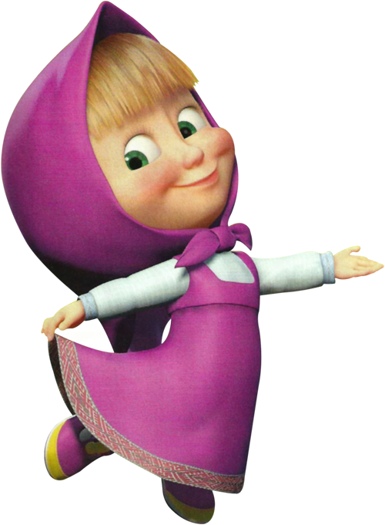
Ребята, вы узнали, откуда эта музыка?
Какие мультфильмы про Машу вы смотрели?
А давайте сами придумаем новую серию про
Машу и назовем ее «Маша путешественница»
А вот и наша героиня.
Какая она по характеру?
(веселая, смешная, непоседливая,
озорная, добрая, дружная)
И вот однажды Маша решила
отправится в путешествие.

Slide 4
Загрустила Маша. Ох как много
всего она еще не знает!
Куда ей отправиться?
С чего начать свое путешествие?
Ребята, а с чего нужно начать свое путешествие?
Правильно ,давайте поможем собрать Маше чемоданы.

Slide 5
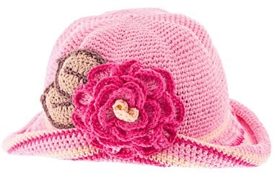
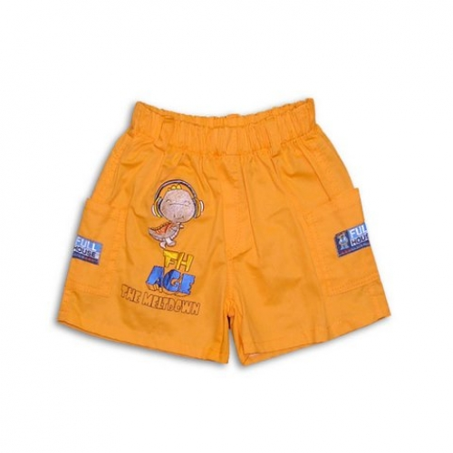
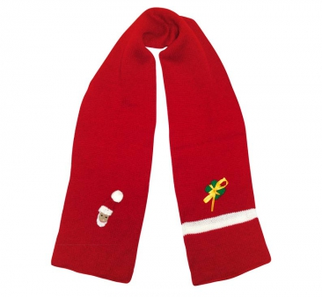
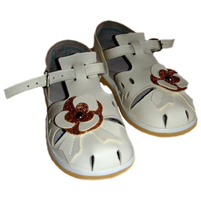
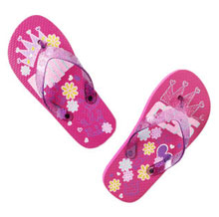
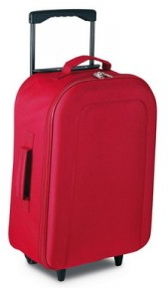
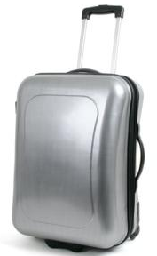

Slide 6
Ребята, на чем можно путешествовать?
Правильно, а можно путешествовать при
помощи волшебства.
Вы хотите быть волшебниками?
Волшебники, прежде чем творить чудеса,
Говорят волшебные слова, делают загадочное лицо, закрывают глаза , поднимают кверху руки.

Slide 7
Шар наш голубой кружи , любимую планету покажи!

Slide 8
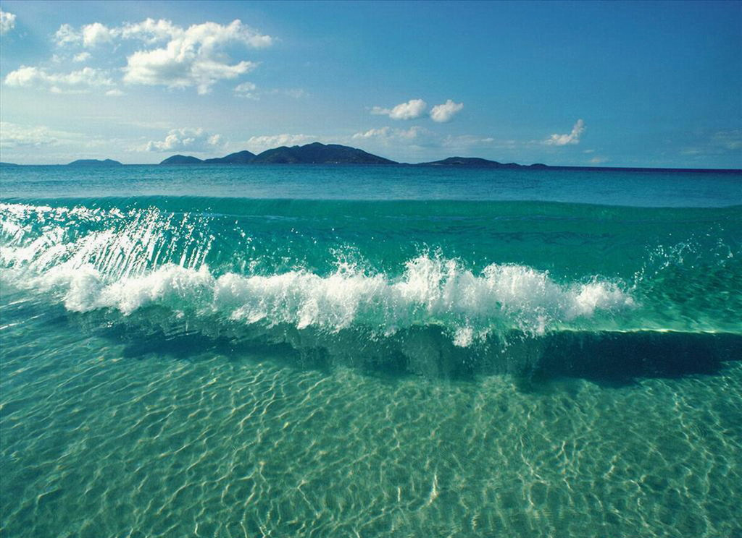
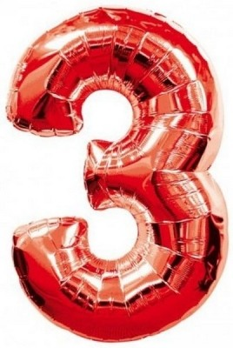
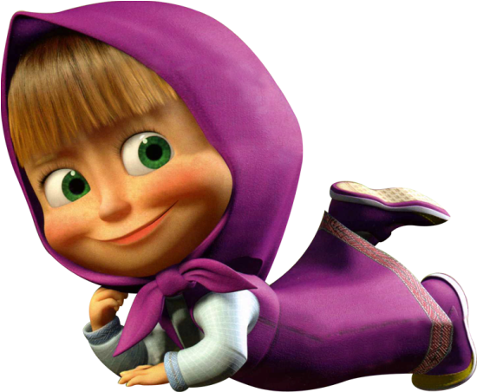
Глобус покрутили, в океане очутились
Найдите слово с...

Slide 9
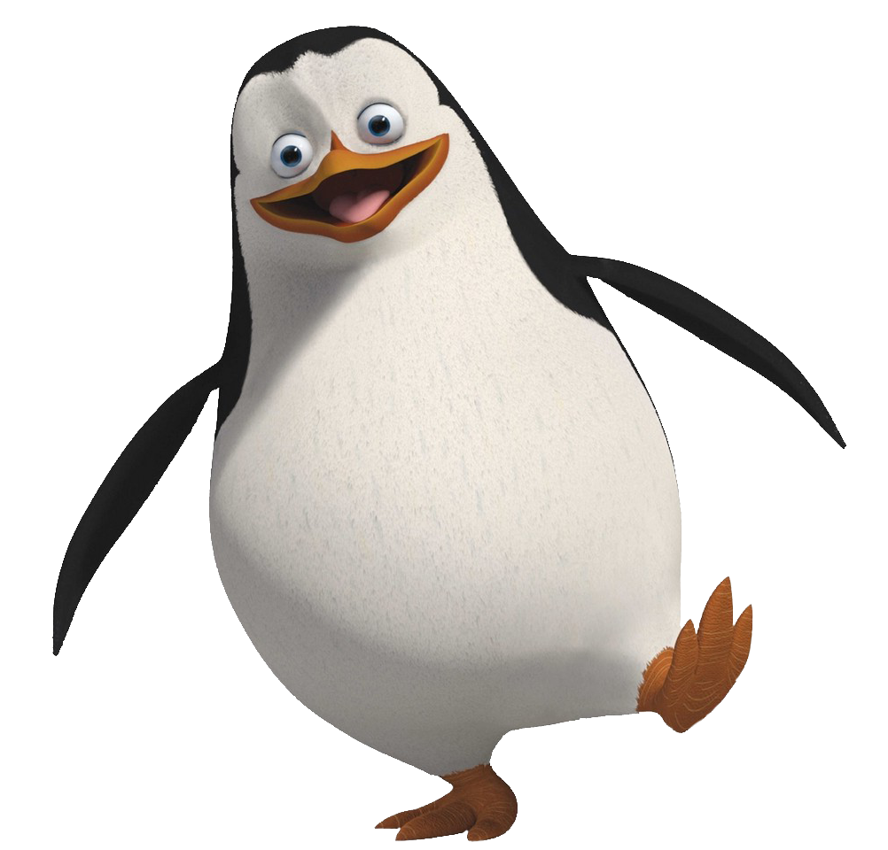
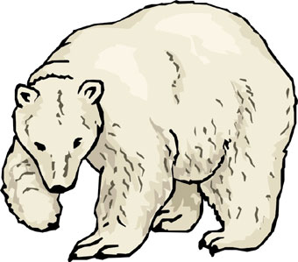
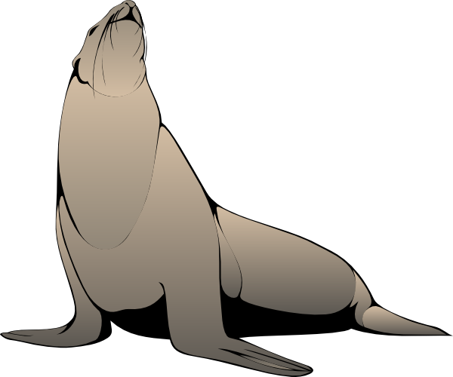
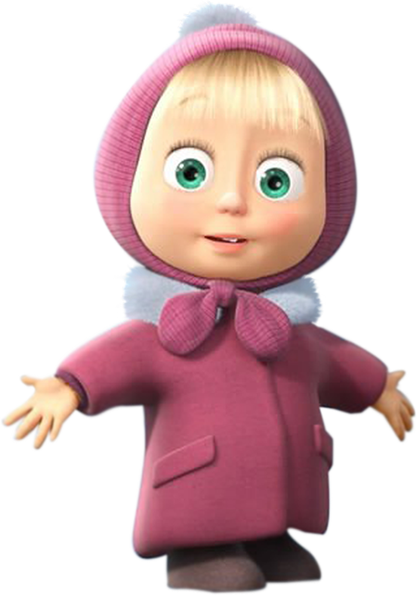
Давайте расскажем Машеньке, кто здесь живет?
Глобус покрутили на севере мы очутились.
Вразвалку ходит, как моряк,
Белый галстук, черный фрак.
В Антарктиде среди льдин
Проводит дни свои…
Шерсть белая моя, как снег,
И черной пуговицей нос,
Я самый главный среди льдов
И напугать могу всерьез.
Неуклюжим обзывают,
Но на Севере все знают,
Что я плаваю как рыба.
Неуклюжим быть обидно!
Жир замерзнуть не дает,
Я могу нырнуть под лед.

Slide 10
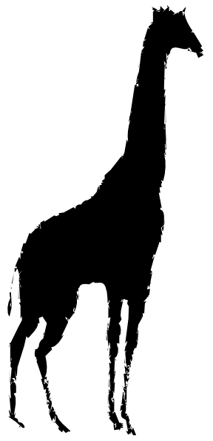
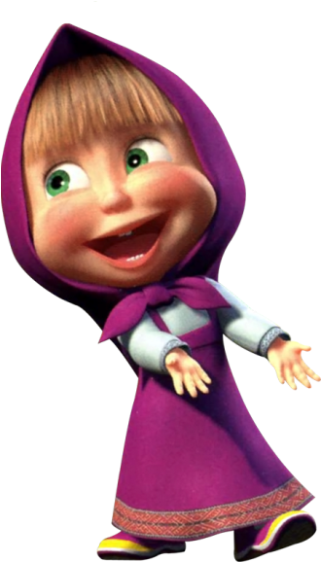
Глобус покрутили, в жарких странах очутились
Кого мы встретили ? Что интересного вы можете рассказать о них?

Slide 11
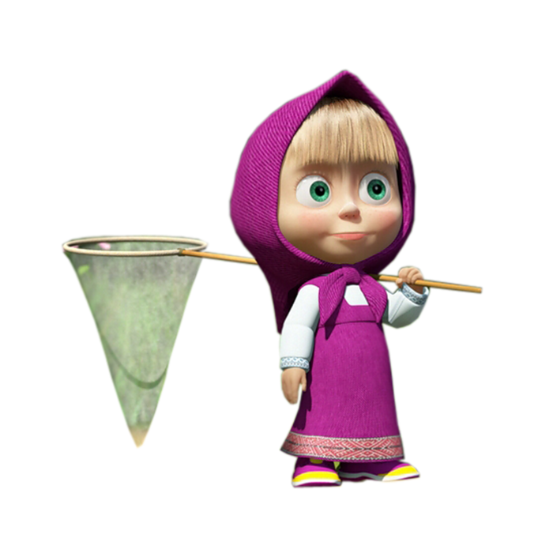
Глобус покрутили, в нашем лесу очутились.
Машенька любит разные игры
и предлагает нам поиграть.

Slide 12
Пальчиковая гимнастика
« Есть у каждого свой дом»
(дети загибают пальцы на обеих руках)
У лисы в лесу глухом есть нора- уютный дом.
Не страшны зимой метели белочке в дупле на ели.
Под кустами еж колючий нагребает листья в кучу.
Из ветвей, корней, коры хатки делают бобры.
Спит в берлоге косолапый. До весны сосет он лапу.
Назовите самое большое(маленькое) животное?
Которое живет в воде?
Чем защищается от врагов еж?
Какие животные впадают в зимнюю спячку?

Slide 13
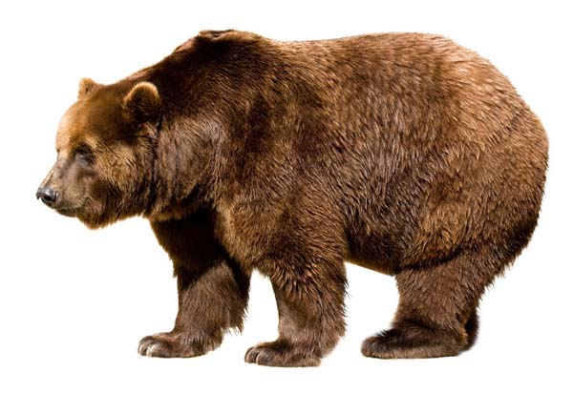
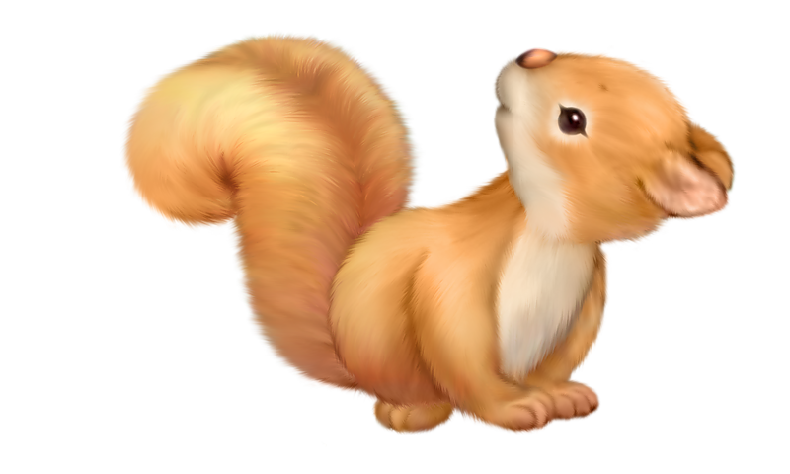
« Назови ласково»

Slide 14
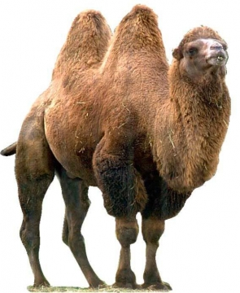
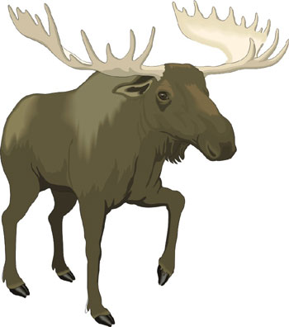
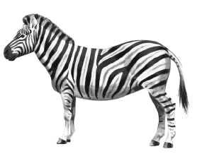
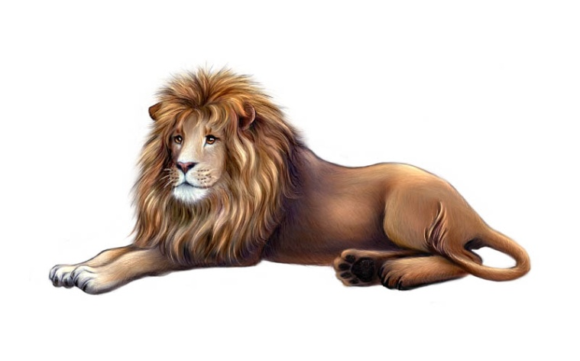
« Четвертый лишний»

Slide 15
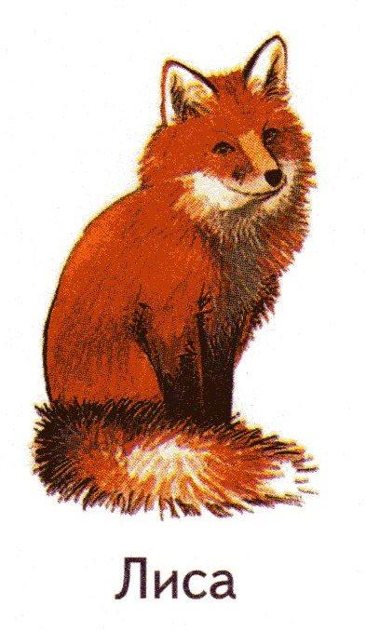
« Кто, что делает?»

Slide 16
«Папа, мама , ребенок кто?»

Slide 18
« У кого – кто?»

Slide 20
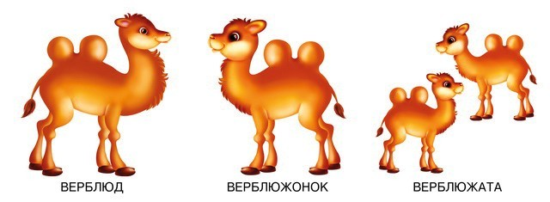
«Один- много»

Slide 21
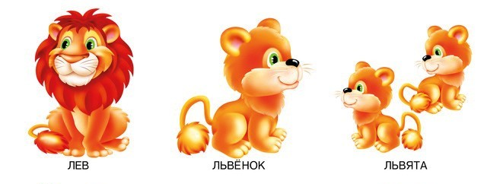

Slide 22
Динамическая пауза.
(дети выполняют движения в соответствии текста)
Мы проверили осанку и свели лопатки.
Мы походим на носочках, а потом на пятка.
Пойдем легко, как лисята,
И как мишка косолапый,
И как заинька – трусишка,
И как серый волк – волчишка.
Вот свернулся еж в клубок,
Потому что он продрог.
Лучик ежика коснулся,
Ежик сладко потянулся.

Slide 23
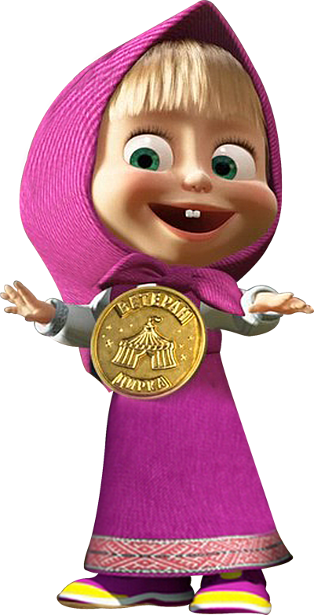
Очень много интересных игр придумала Маша., и я хочу наградить ее медалью «Великая путешественница».
Ребята ,Маша остается здесь давайте расскажем,
что мы узнали о животных

Slide 26
А закончить наше путешествие , вот таким стихотворением.
Дикие животные
С человеком не живут,
Постоянной помощи
От него не ждут.
А живут они в лесах,
На горах, в лугах, степях,
На воде и под водой,
В небесах и под землей.
Сами пищу добывают,
Сами деток охраняют,
Строят прочное жилище,
Место сбора сами ищут.
Тигры, волки и слоны,
Зайцы, кабаны, киты,
Лисы, буйволы, медведи,
Грифы, совы и орлы-
Всех их не пересчитать,
Обо всех не рассказать.
По своим живут законам.
Их всем людям надо знать,
Чтобы не вредить животным,
Их повсюду охранять.

Slide 27
Шар голубой ты кружи, в детский сад нас верни!

